Slide 1
Android程序设计基础
第七课
活动
任课教师：梁东魁
联系方式：13784190649

Slide 2
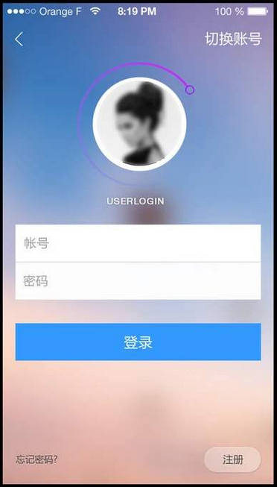
活动（Activity）
活动（Activity）是Android四大组件之一，是Android开发最基本、最常用的组件。用于表现功能，即显示界面，一个Activity就是手机的一个页面，可嵌入各种控件。
Activity的状态和生命周期
多Activity的切换（重点）
(1) 多个Activity的创建
自动创建xml布局文件以及对应java文件
(2) 多Activity的交互：数据的传递
显式Intent信使的使用
隐式Intent信使的使用

Slide 3
目录
目
录
01
Activity活动简介
02
多Activity的创建
03
Activity的交互

Slide 4
章节
01
Part
Activity活动简介

Slide 5
1.1 Activity的状态（了解即可）
Activity有四种状态
Running(运行) | 在屏幕前台，获得焦点的状态，用户可与之交互
Paused(暂停) | 失去焦点但可见（如部分被遮挡），无法和用户进行交互
Stopped(停止) | 失去焦点，且完全不可见(被覆盖)，不可交互，停留在内存
Destroyed(销毁) | 关闭activity退出，完全销毁，不占用内存空间
不同状态间的切换（7个函数）
onCreate() | 第一次启动创建时调用，负责一般性的初始化设置
onStart() | Activity变为可见时调用
onResume() | Activity和用户进行交互时调用，界面可见可操作
onPuase() | 当Activity失去焦点后调用，界面不可操作
onStop() | Activity变为不可见时将会被调用，界面不可见
onRestart() | Activity从停止状态恢复至运行状态时将会被优先调用
onDestroy () | 当活动销毁的时候，触发该方法

Slide 6
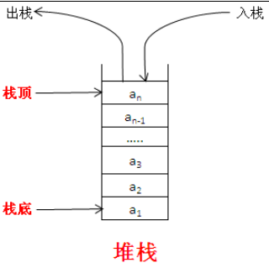
1.1 Activity的状态（了解即可）
Android应用一般由多个activity页面组成，多个页面之间可以进行切换：
页面切换时，更改相应activity的状态
打开新界面时当前界面被设暂停状态，压入activity的历史堆栈（activity栈）中
可通过回退操作返回到以前打开过的界面
Activity返回栈（了解即可）
是后进先出(LIFO)、包含运行中所有Activity的线性表
进栈
新Activity启动时，当前活动的Activity被移到栈最顶端
出栈
使用后退按钮返回，或者当前Activity结束，处于栈最顶端的Activity就会出栈，变为活动状态

Slide 7
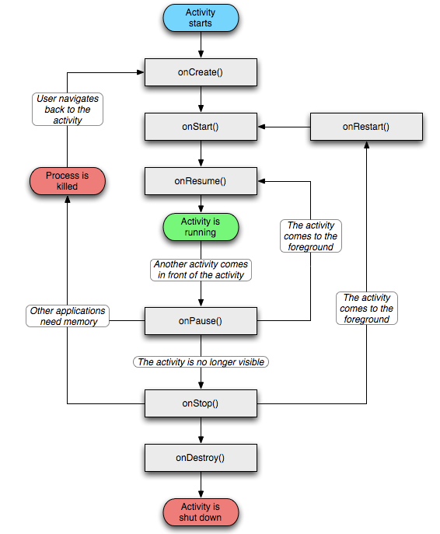
1.2 Activity的生命周期（了解即可）
Activity的启动： onCreate()-> onStart()-> onResume()
Activity的暂停： onPause()
从暂停中恢复运行：
onResume()
Activity的停止： onPause() -> onStop()
从停止中恢复运行：
onRestart() -> onStart() -> onResume()
Activity的销毁:
onPause() -> onStop() -> onDestroy()
<Process Killed>
onPause() -> <Process Killed> onPause() -> onStop() -> <Process Killed>

Slide 8
1.2 Activity的生命周期（了解即可）
Activity的切换示例：
Activity1正在运行，此时启动Activity2:
Activity1 onPause()
Activity2 onCreate()
Activity2 onStart()
Activity2 onResume()
Activity1 onStop()
Activity2使用完毕，返回到Activity1：
Activity2 onPause()
Activity1 onRestart()
Activity1 onStart()
Activity1 onResume()
Activity2 onStop()
Activity2 onDestroy()

Slide 9
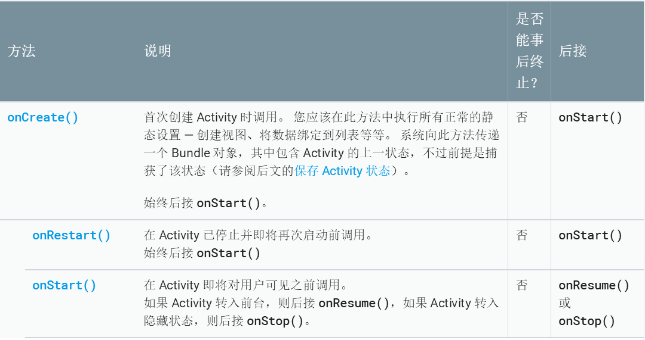


1.3 Activity回调方法汇总（了解即可）

Slide 10
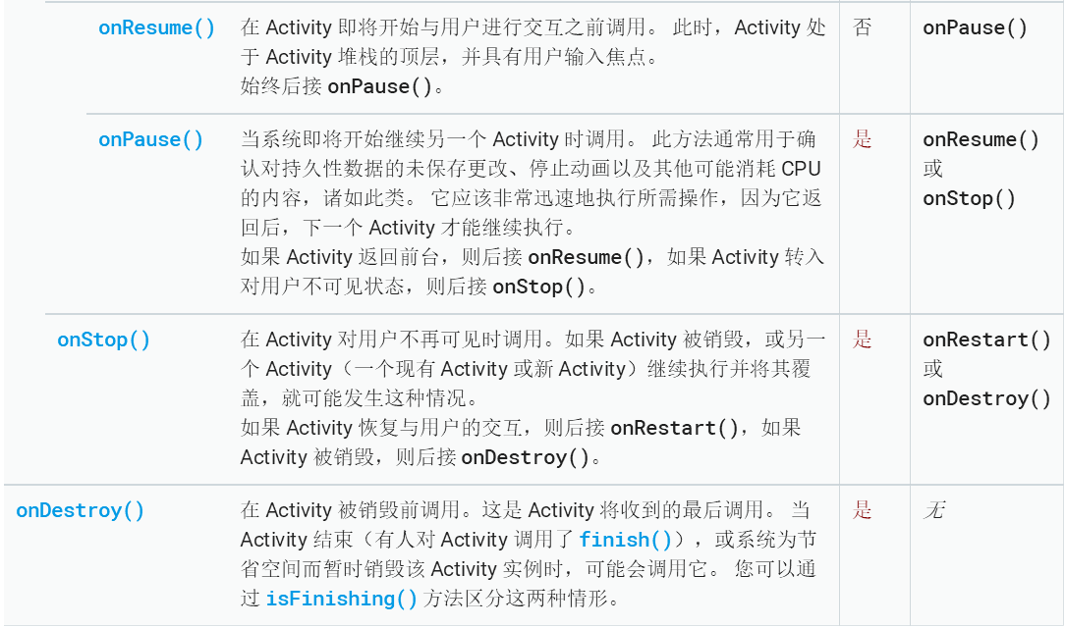


1.3 Activity回调方法汇总（了解即可）

Slide 11
章节
02
Part
多Activity的创建

Slide 12
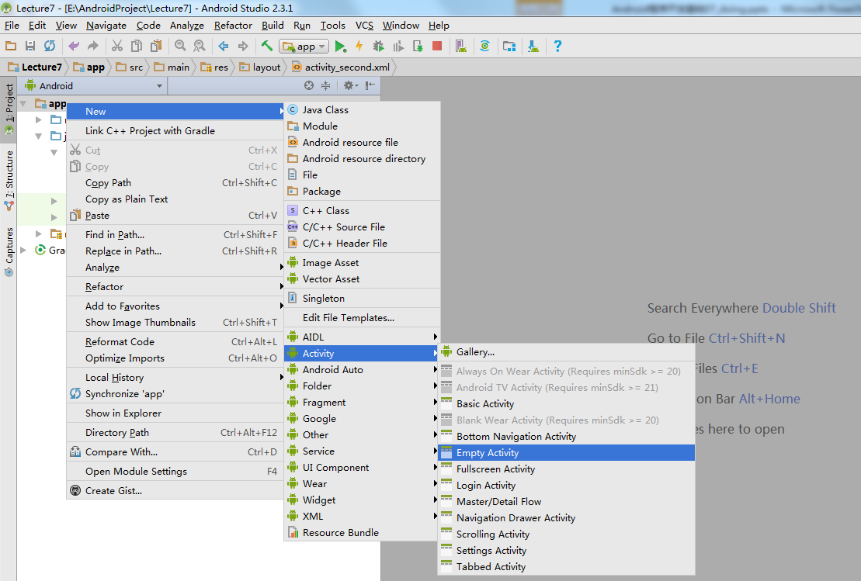
2.1 项目中添加Activity
第一步：选中app，右键单击，选择New -> Activity -> Empty Activity

Slide 13
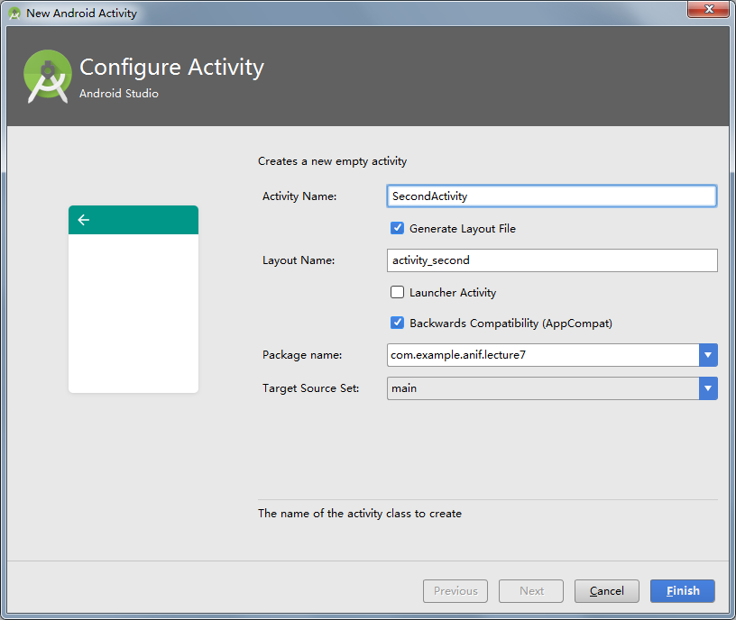
2.1 项目中添加Activity
第二步：设置Activity的名称以及对应的Layout名称，点击Finish
根据需求修改活动名
不要修改布局文件名
Notes:
原因：系统会根据活动名自动修改，便于项目设计中依据文件名实现文件对应。

Slide 14
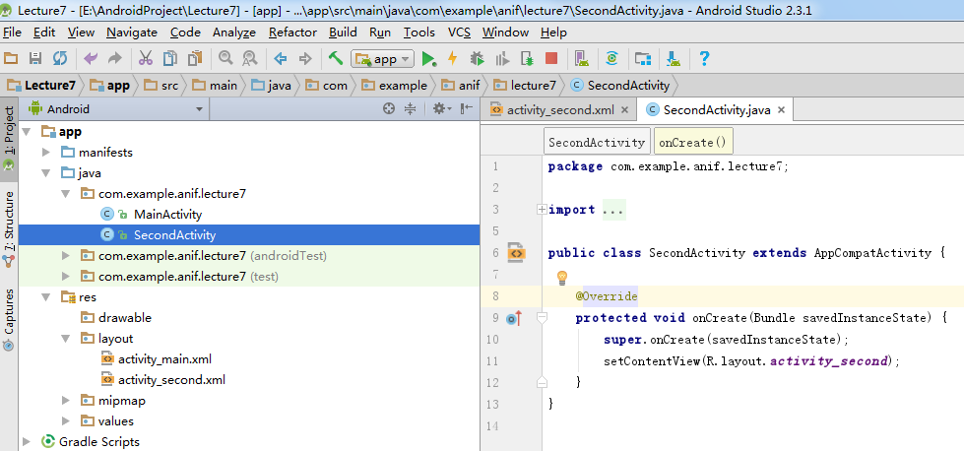
2.1 项目中添加Activity
第三步：在布局文件和Java文件中编写程序

Slide 15
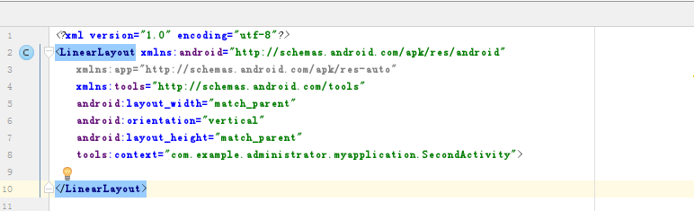
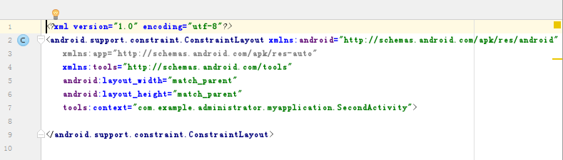
2.2 更改Activity的布局
新添加的活动默认使用约束布局。若习惯使用线性布局进行设计，则必须更改其布局为线性布局，具体步骤如下：
修改文件头部的约束布局标签为线性布局标签
为修改后的线性布局设置orientation属性
修改的线性布局文件
默认的约束布局文件

Slide 16
2.2 更改Activity的布局
第一步：修改文件头部的约束布局标签为线性布局标签
选中此部分，将其修改为LinearLayout
更改为线性布局：
注意：
标签是成对的，但修改时只需要修改开始标记即可，结束标记会自动修改为匹配样式。
修改时选中android.support.constraint.ConstraintLayout，然后输入“Linear”后使用自动完成功能自动添加LinearLayout标记
切勿直接删除开始标记或结束标记再重新输入

Slide 17
2.2 更改Activity的布局
第二步：为修改后的线性布局设置orientation属性
设置线性布局的方向 (vertical or horizontal )
注意：
修改后线性布局中的orientation必须设置
头部标签中添加orientation属性时不能使用自动完成（自动填充功能），需要仔细填写

Slide 18
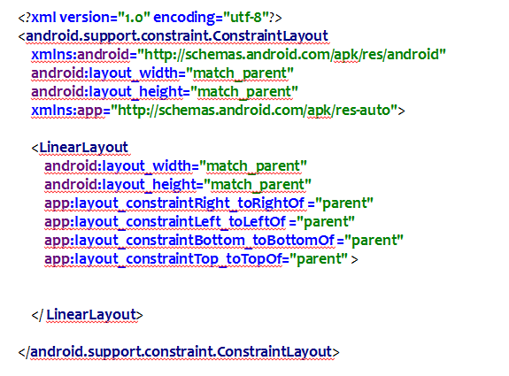
2.2 更改Activity的布局
不更改Activity的布局使用线性布局设计 - 利用布局的嵌套
在约束布局中添加一个完全填充的线性布局
再线性布局内部进行设计
提示：
添加一个线性布局如红框所示
为线性布局设置完全填充
为线性布局设置4个方向的约束条件，如篮框所示
在线性布局的内部进行设计，如绿框所示
根据需要设置orientation属性

Slide 19
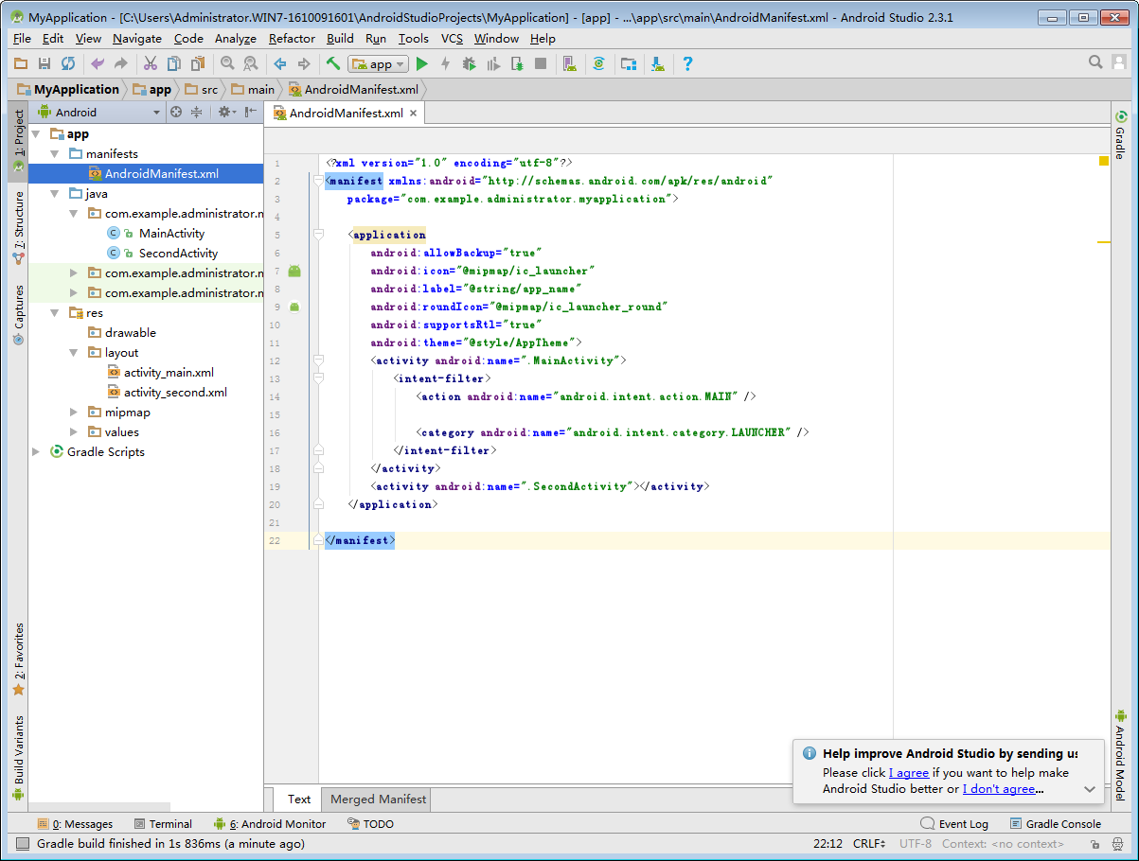
2.3 设置项目的默认启动Activity
AndroidManifest.xml文件中默认启动页面的设置：
<activity>节点即定义活动，包含如下代码的为启动页面
<intent-filter> <action android:name="android.intent.action.MAIN" /> <category android:name="android.intent.category.LAUNCHER" /> </intent-filter>
启动页面

Slide 20
2.3 设置项目的默认启动Activity
启动页面的两种设置方式
方式1：修改<activity>节点中的name对应的值
方式2：移动<intent-filter>标签到目标<activity>节点内部

Slide 21
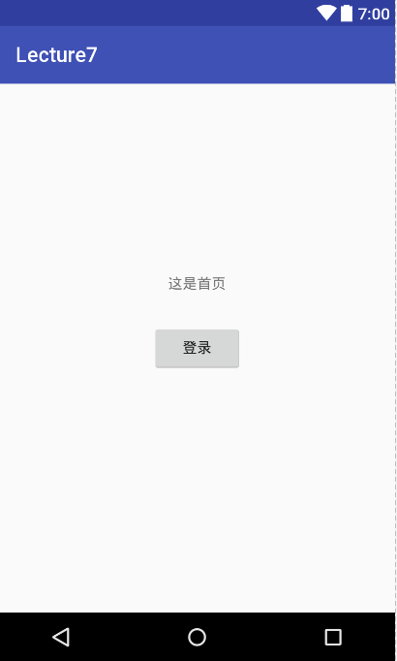
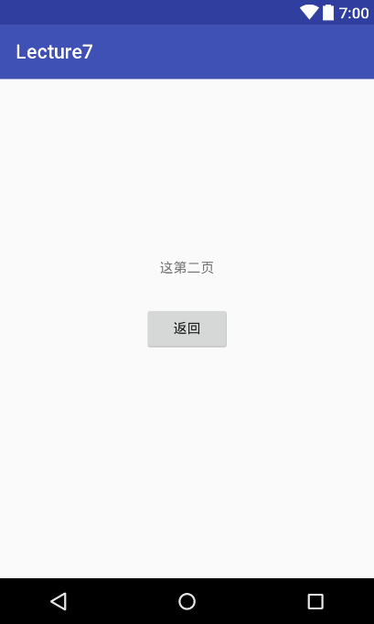
2.4 多Activity示例
新建一个Android App项目，项目名为Lecture7
项目默认活动设置为“这是首页”，再添加1个新Activity设置为“这是第二页”，新活动命名为SecondActivity，界面如图（线性布局或约束布局均可）
分别设置两个活动作为默认启动页面进行测试

Slide 22
课堂练习（一）
完成第 21 页的活动创建的多Activity示例
熟悉App项目创建的过程，熟练掌握多个Activity的创建
若需要使用线性布局，则必须熟练掌握将布局文件从线性布局转换到约束布局的方法
ps：还可在约束布局中嵌入一个水平和垂直方向都是match_parent的线性布局，然后在线性布局内进行设计。
掌握app默认启动页面的设置

Slide 23
章节
03
Part
Activity的交互

Slide 24

Android的Intent机制
App中有诸多页面，如何从一个页面跳转或打开另一个页面，实现数据的传递？
Intent
安卓系统的信使

Slide 25
Android的Intent机制
Intent用于在系统各组件之间传递信息
启动Activity startActivity(Intent intent)
启动Service startService(Intent service)
绑定Service bindService(Intent service,ServiceConnection c,int f)
发送Broadcast sendBroadcast(Intent intent)
按照启动方式可以分为两类
显式Intent
直接以“类名称”指定要启动的Activity（如新增的SecondActivity）
隐式Intent（略）
在Intent中指出要进行的操作和数据，由系统自动匹配Activity进行操作

Slide 26
Android的Intent机制
Activity中使用显式Intent进行交互的方式
方式1：无数据传递的页面切换
单纯启动一个activity
不做任何数据交换
方式2：数据单向传递的页面切换
启动一个activity
向启动的activity传递数据
方式3：数据双向传递的页面切换
启动一个activity
向启动的activity传递数据
被启动的activity结束后，返回数据给上一个activity

Slide 27
3.1 无数据传递的页面切换
不包含数据传递的页面切换
(1) 设计两个页面，用于页面切换
(2) 创建Intent，并设置启动页面
第一个参数为当前所在的Activity对象，一般用this
第二个参数为要启动的目标activity的类名称（在类名称后加.class代表类本身）
(3) 启动Activity
startActivity(intent)
(4) 结束Activity
finish()

Slide 28
3.1 无数据传递的页面切换
示例1：在课堂练习1基础上，用显式Intent实现页面的切换
点击“登录”切换到第二个页面
点击“返回”切换回首页

Slide 29
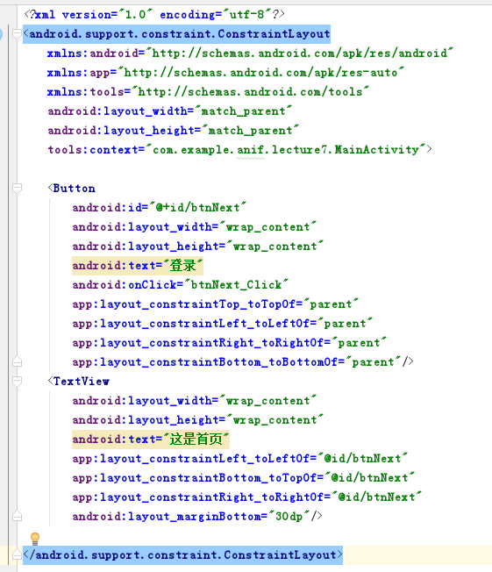
首页实现（part 1）
activity_main.xml
提示：示例中使用的是约束布局，若使用线性布局，可自设置
思考：在此约束布局文件中，TextView的代码不能放到Button之前，为什么？

Slide 30
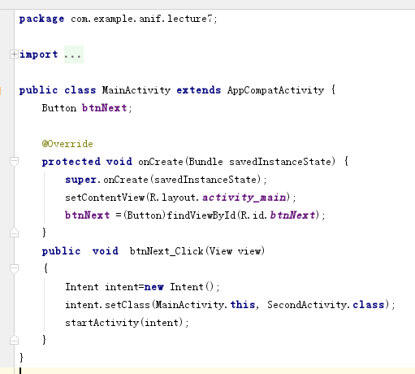
首页实现（part 2）
MainActivity.java
定义Button类型变量，用于点击时链接到下一页
将变量btnNext与界面的按钮关联，一一对应
实现界面按钮btnNext的onClick属性定义的方法
创建Intent，并设置切换的页面
启动页面

Slide 31
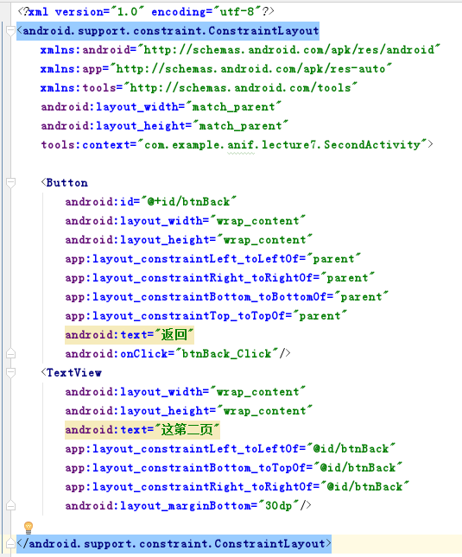
第二页实现（part 1）
activity_second.xml

Slide 32
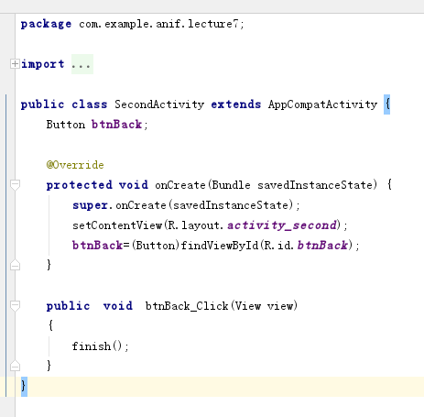
第二页实现（part 2）
SecondActivity.java
定义Button类型变量，用于点击时链接到下一页
将变量btnNext与界面的按钮关联，一一对应
实现界面按钮btnNext的onClick属性定义的方法
结束当前Activity
说明：finish()的作用仅仅是结束当前activity，并没有打开第一页的功能，首页onPause()→第二页运行→第二页关闭→首页从暂停中onResume()

Slide 33
课堂练习（二）
完成第 27 页的无数据传递的页面切换示例
熟练掌握Intent的创建和使用，掌握Intent中两个参数的含义
Intent intent=new Intent(MainActivity.this, SecondActivity.class);
熟练掌握Activity切换的方法，了解“页面1-->页面2-->页面1”的实现过程
startActivity(intent);
public void btnBack_Click(View view) { finish(); }

Slide 34
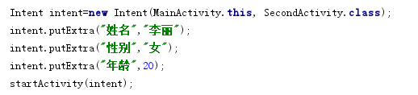
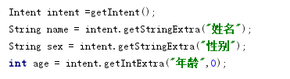
3.2 数据单向传递的页面切换
启动一个activity，同时向启动的activity传递数据
(1) 设计两个页面，用于页面切换
(2) 创建Intent，设置启动页面，向Intent添加数据，启动Activity
(3)在被启动的Activity中获取Intent的数据
(4)结束Activity

Slide 35
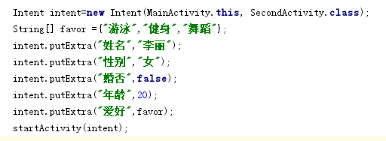
3.2 数据单向传递的页面切换 - 数据的传递和获取
传递数据：以键值对(key-value) 形式附加数据到Intent
putExtra(string name, type data)
参数1：字符串类型，数据的名称(键值对的键名，后续以此名称获取数据）
参数2：传输的实际数据，可是数值(int、double等)、布尔型、String等类型，以及相应数组类型
如：直接传输字符串： i.putExtra("姓名","李丽");
传输控件的输入值： i.putExtra("姓名",etName.getText().toString() );
注意：控件中使用getText()方法获取的值必须使用toString()方法进行转换

Slide 36
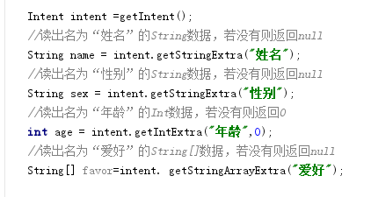
3.2 数据单向传递的页面切换 - 数据的传递和获取
获取数据：以键名获取Intent中的数据
(1) 使用getIntent()获取传递到当前页面的Intent对象
(2) 根据传入时的name获取数据
使用getXxxExtra(string name [, DefaultValue])，根据name获取数据
使用getXxxArrayExtra(string name)，根据name获取数据数组
提示：当使用name不能获取数据时，采用参数2的默认值
Xxx为数值型（Int、Long、Floate）布尔型、String等类型
获取数据的名称必须和传入时的名称一致
获取数据的方法必须和传入时的数据类型一致

Slide 37
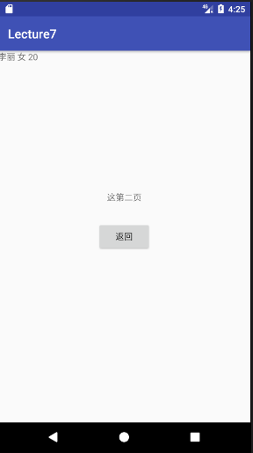
3.2 数据单向传递的页面切换
示例2：在第21页示例1基础上进行修改，向第二个页面传入学生本人的姓名、年龄、性别信息(真实信息)，运行效果如图所示。

Slide 38
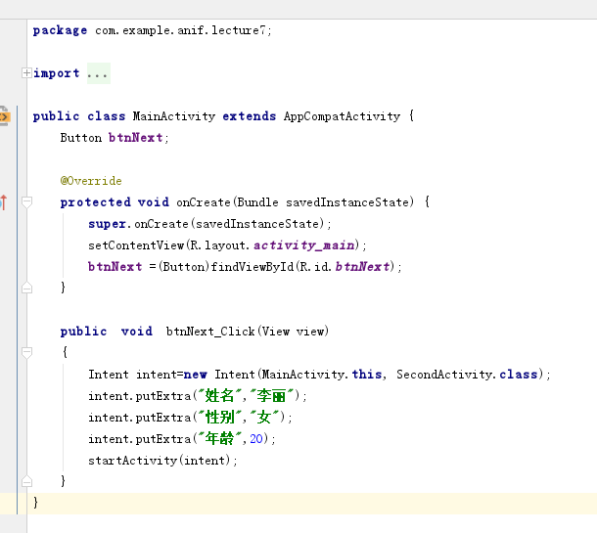
第一步：设置Intent，添加数据
修改MainActivity.java，设置Intent并添加数据
填写学生本人的真实信息

Slide 39
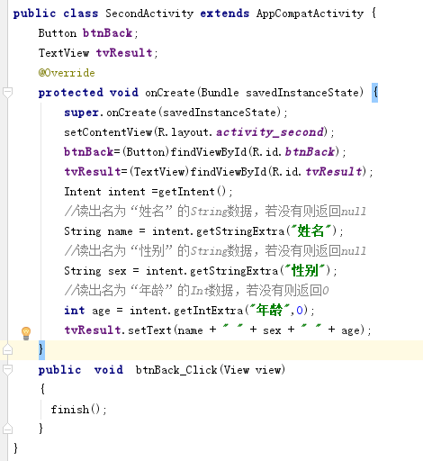
第二步：在第二页接收、显示数据
修改SecondActivity.xml，添加TextView用于显示接收的数据信息
修改SecondActivity.java，编写代码接收数据并显示
获取传递过来的数据

Slide 40
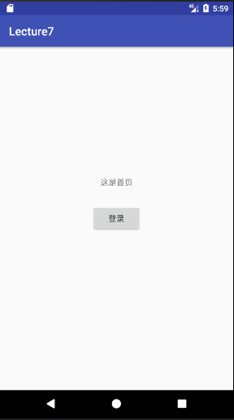
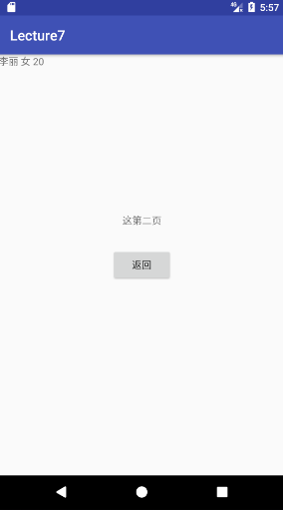
第三步：运行，查看结果
(1) 显示首页，点击“登录”，显示第二页，同时显示个人信息
(2) 点击“返回”，退出第二页，显示首页

Slide 41
课堂练习（三）
完成第 37 页的数据单向传递的页面切换示例
熟练掌握Intent的创建和数据的传递
Intent intent=new Intent(MainActivity.this, SecondActivity.class);
intent.putExtra("姓名","李丽");
intent.putExtra("性别","女");
intent.putExtra("年龄",20);
startActivity(intent);
熟练掌握Intent数据的获取
Intent intent =getIntent();
String name = intent.getStringExtra("姓名");
String sex = intent.getStringExtra("性别");
int age = intent.getIntExtra("年龄",0);
public void btnBack_Click(View view){ finish(); }
putExtra(string name, type data)
getXxxExtra(string name [, DefaultValue])

Slide 42
3.3 数据双向传递的页面切换（了解）
启动activity并传递数据，然后返回并接收数据
启动一个activity，向启动的activity传递数据，
被启动的activity结束后，返回数据给上一个activity
(1) 在界面1中，创建Intent并添加数据，用以下方法启动第二个Activity页面
startActivityForResult(Intent intent, int requestCode)
(2) 在界面2中获取Intent的数据，在finish()语句前使用以下语句返回数据
setResult(int resultCode,Intent data)
(3) 在界面1中实现以下方法接收返回的数据
protected void onActivityResult(int requestCode,int resultCode,Intent data)
注：请求码requestCode 、结果码resultCode必须为正整数

Slide 43
3.3 数据双向传递的页面切换（了解）
两个Activity间数据的传递过程如图所示
第1步
第2步
Intent it=new Intent(this, SecondActivity.class );
It.putExtra(…)
…
startActivityForResult(it,请求码);
获取第一个Activity的数据：
Intent intent =get Intent();
intent.getStringExtra(...) intent.getIntExtra(…)
……
向第一个Activity 回传数据：
Intent intent2=new Intent();
intent2.putExtra(…)
……
setResult(结果码, intent2);
finish();
…
…
第3步
onActivityResult(int 请求码, int 结果码,Intent data){
//可由请求码知道请求来源
//可由结果码知道返回结果的来源
data. getStringExtra(...) data.getIntExtra(…)
……
}
第一个Activity
第二个Activity

Slide 44
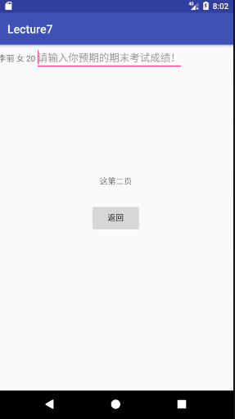
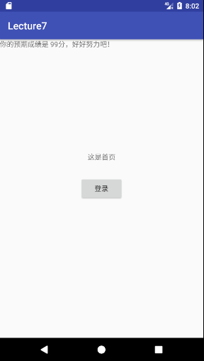
3.3 数据双向传递的页面切换（了解）
示例3：在第37页示例2的基础上进行修改
向第二个页面传入学生本人的姓名、年龄、性别信息(真实信息)
在第二个页面，输入你预期的考试成绩，点击返回后把成绩回传到首页显示

Slide 45
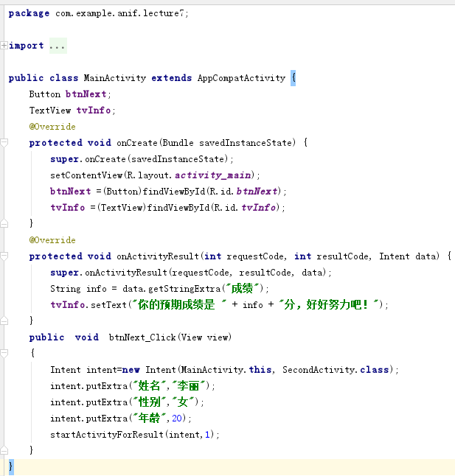
第一步：修改首页MainActivity
1. 在MainActivity.xml中添加文本框tvInfo，用于显示成绩
2. 修改MainActivity.java，使用可以回传数据的方法启动第二个页面
修改

Slide 46
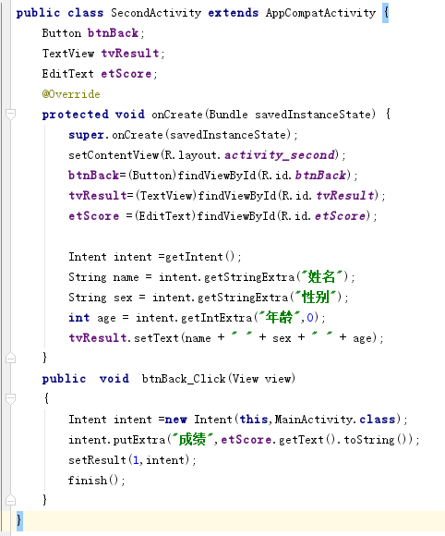
第二步：修改第二个页面SecondActivity
1. 在SecondActivity.xml中，添加编辑框etScore，用于输入成绩
2. 修改SecondActivity.java，在finish()语句前向MainActivity回传数据
修改
必须使用toString()先转换为字符串，否则不能正确获取值

Slide 47
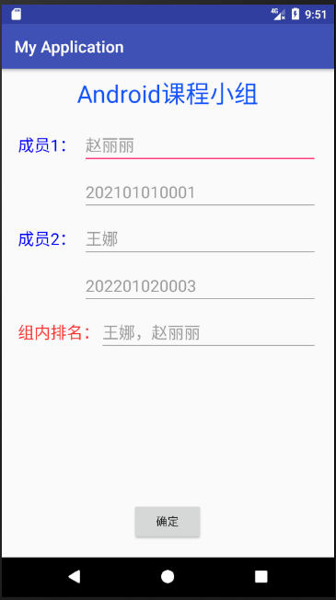
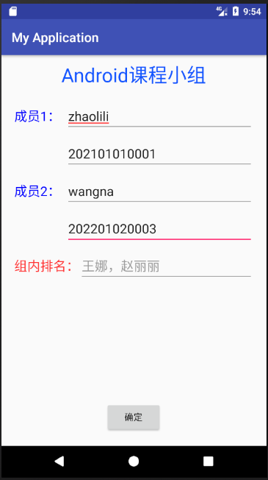
课 堂 作 业（小组）
作业：小组完成，组内排名即为小组成绩的排名，界面如图所示
新建项目MyGroup，默认活动名称不变，作为信息填写页，界面如图所示，信息以hint信息给出。添加一个新的活动，名字为GroupActivity，作为第二个页面（自行设计）。
运行阶段把名字用拼音输入，点击确定后在第二页显示以下信息：
小组成员：zhaolili，202101010001；wangna，202201020003。
第二页提供返回按钮，可以返回上一页。
提示：
注意项目名称以及活动名称的要求。
若组员为3人，则再填写一个成员3，具体设计参照成员1和成员2。
颜色可参考左图自行设计，但必须对用户是友好的。
界
面
设
计
界
面
填
写

